Slide 1



TÜRKMENISTANYŇ GORANMAK MINISTRLIGINIŇ BEÝIK SAPARMYRAT TÜRKMENBAŞY ADYNDAKY HARBY INSTITUTY
“Awiasiýa dwigatelleriň nazarýeti”dersi boýunça Leksiýa №12
Awiasiýa tehnikalary we ýaraglary kafedrasynyň toplum başlygy – uly mugallymy
podpolkownik Şehiýew Hudaýberdy

Slide 2


Tema №3.1. Gaz turbinanyň basgançagynyň nazaryýeti.
Sapak 3.1.2. Basgançagyň esasy parametrleri.
Okuw soraglary:
1. Basyşy peseldiji dereje, gazyň giňelmesiniň işi we PTK.
2. Geometriki parametrler.
3. Kinematiki we gazodinamiki parametrler.

Slide 3

Sapagyň maksady
1. Harby talyplara kompressorlaryň durnuksyz režimi – pompaž barada düşünje bermek.
2. Olarda okly kompressoryň işi we gurluşyny öwrenmek olaryň gulluk durmuşynda bu soraglaryň zerur bolup durýandygyny terbiýelemek.

Slide 4

ULANYLAN EDEBIÝATLAR
1. П.К. Казанджан, Л.П. Алексеев, Нечаев Ю.Н. Теория авиационных двигателей. Военное издательство министерства обороны союза ССР Москва- 1955.

Slide 5


1. Basyşy peseldiji dereje, gazyň giňelmesiniň işi we PTK.
GT-na özüniň gaz basyşlaryny basgançaklarda paýlamak ugry bilen aktiwni we reaktiwnye diýip atlandyrylýar.
*Eger-de turbinanyň basgançagyna gelýän ähli basyşyň aşak düşmegi soplowoý apparatlarda işlenýän bolsa , PK-da basyş üýtgemeýän bolsa onda oňa Aktiwni turbina diýilýär. Ýa-da gazyň giňelişi diňe СA-dy lopatalarynda gutaryp PK-da bolsa tizlik energiýasyna öwrülýän bolsa onda oňada aktiwny turbina diýip aýdylýar.
*Eger-de gazyň giňelişi (PK)-yň lopatkalarynda dowam edýän bolsa onda oňa reaktiwnaýa turbina diýip atlandyrylýar.
Ekonomika ýagdaýyny göz öňünde tutup häzirki wagtda reaktiwny turbinalar ulanylýar.

Slide 6

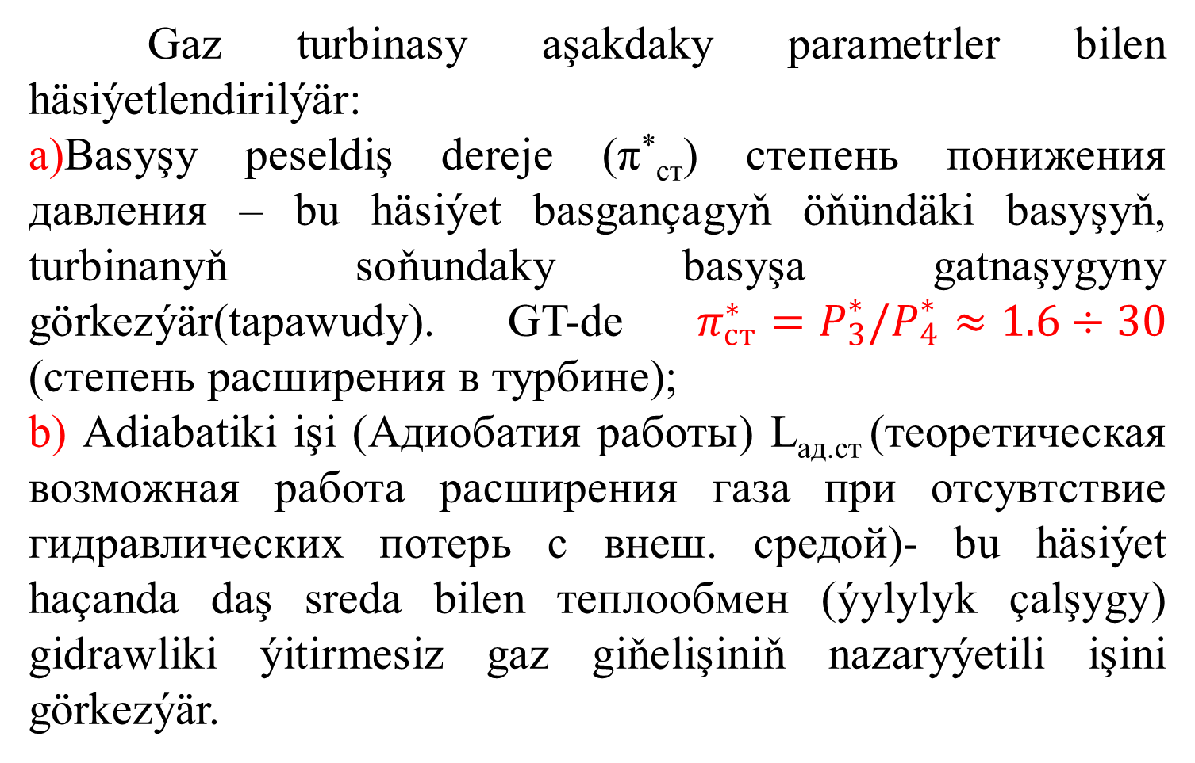
А Д N
Gaz turbinasy aşakdaky parametrler bilen häsiýetlendirilýär:
a)Basyşy peseldiş dereje (π*_{ст}) степень понижения давления – bu häsiýet basgançagyň öňündäki basyşyň, turbinanyň soňundaky basyşa gatnaşygyny görkezýär(tapawudy). GT-de $π_{ст}^{∗}=P_{3}^{∗}/P_{4}^{∗}≈1.6÷30$ (степень расширения в турбине);
b) Adiabatiki işi (Адиобатия работы) L_{ад.ст} (теоретическая возможная работа расширения газа при отсувтствие гидравлических потерь с внеш. средой)- bu häsiýet haçanda daş sreda bilen теплообмен (ýylylyk çalşygy) gidrawliki ýitirmesiz gaz giňelişiniň nazaryýetili işini görkezýär.

Slide 7
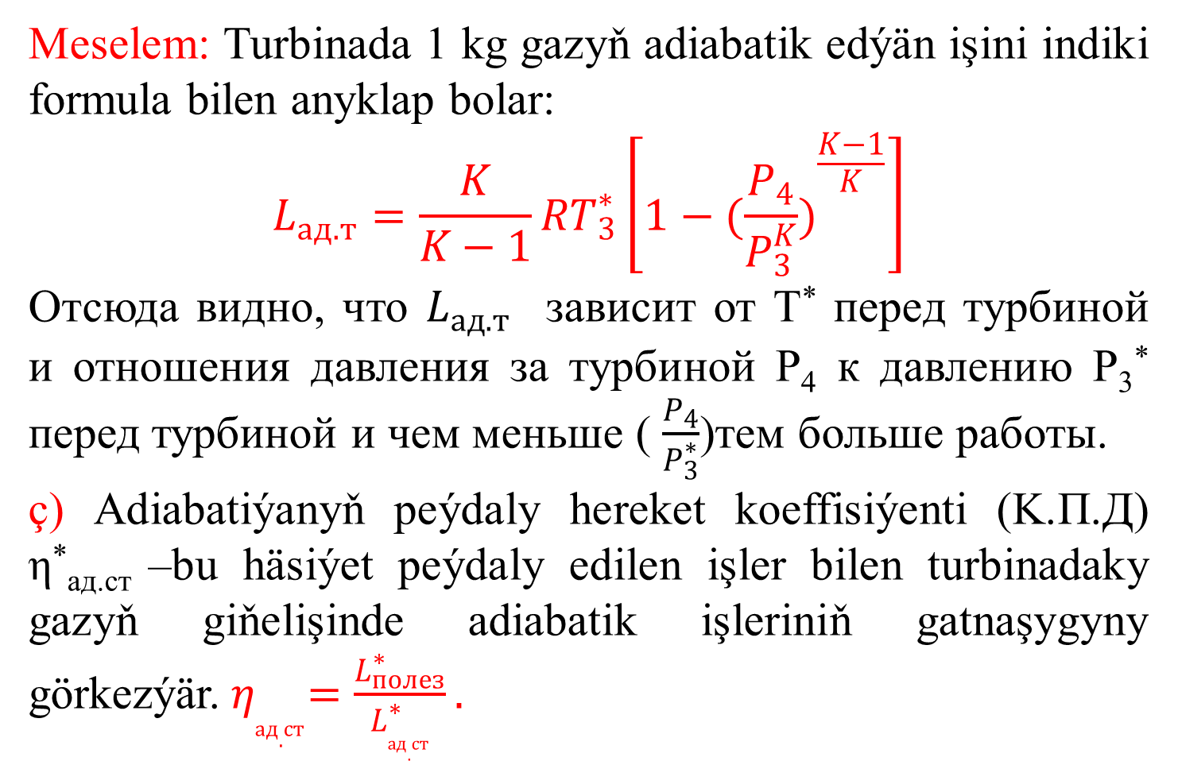
А Д N
Meselem: Turbinada 1 kg gazyň adiabatik edýän işini indiki formula bilen anyklap bolar:
$$L_{ад.т}=\frac{K}{K−1}RT_{3}^{∗}\left[1−{(\frac{P_{4}}{P_{3}^{K}})}^{\frac{K−1}{K}}\right]$$
Отсюда видно, что $L_{ад.т}$ зависит от Т* перед турбиной и отношения давления за турбиной Р₄ к давлению Р₃* перед турбиной и чем меньше ( $\frac{P_{4}}{P_{3}^{∗}}$)тем больше работы.
ç) Adiabatiýanyň peýdaly hereket koeffisiýenti (K.П.Д) η*_{aд.ст} –bu häsiýet peýdaly edilen işler bilen turbinadaky gazyň giňelişinde adiabatik işleriniň gatnaşygyny görkezýär.${ η}_{aд.ст}=\frac{L_{полез}^{∗}}{L_{aд.ст}^{∗}}.$

Slide 8
А Д N
Indi gaz akymynyň aşakdaky parametrleriniň turbinanyň basgançaklaryndan geçen wagty üýtgeýşine seredeliň
С₃-absolýut tizligi;
P₃-basgançagyň öňündäki basyş;
T₃-temperatura;
W₃-otnositel tizligi.
Munuň üçin turbinanyň basgançagyny silindr tekizligi görnüşde kesýäris(рассечем ступень реактивной турбины цилиндрической поверхностью)
Şonda СA we PK-yň lopatkalarynyň kesik görnüşli görnüşini we olaryň öz aralaryndaky kanalyň görnüşlerini alarys.

Slide 9
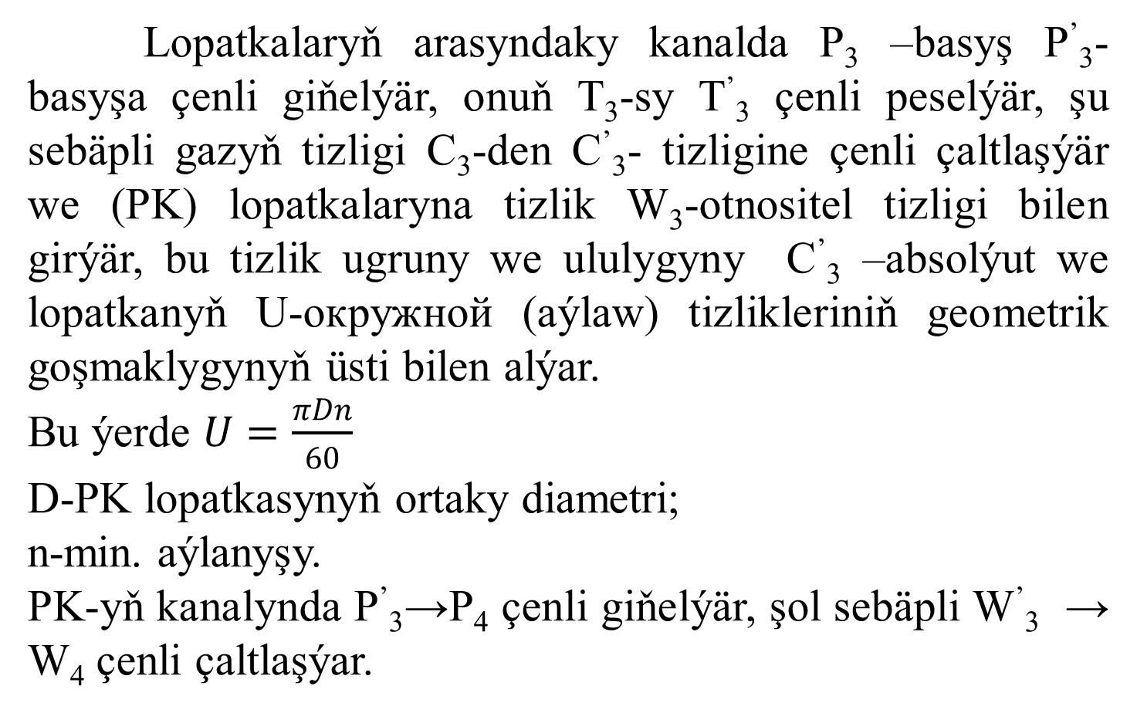
А Д N
Lopatkalaryň arasyndaky kanalda P₃ –basyş P’₃-basyşa çenli giňelýär, onuň T₃-sy T’₃ çenli peselýär, şu sebäpli gazyň tizligi С₃-den С’₃- tizligine çenli çaltlaşýär we (PK) lopatkalaryna tizlik W₃-otnositel tizligi bilen girýär, bu tizlik ugruny we ululygyny С’₃ –absolýut we lopatkanyň U-окружной (aýlaw) tizlikleriniň geometrik goşmaklygynyň üsti bilen alýar.
Bu ýerde $U=\frac{πDn}{60}$
D-PK lopatkasynyň ortaky diametri;
n-min. aýlanyşy.
PK-yň kanalynda P’₃→P₄ çenli giňelýär, şol sebäpli W’₃ → W₄ çenli çaltlaşýar.

Slide 10
А Д N
С₃-bolsa↓ С₄ peselýär , sebäbi gaz akymynyň E_{k}-energiýasynyň köp bölegi PK lopatkalaryny aýlamak netijesinde turbinanyň walynyň mehaniki iş geçirmegini harç edilýär, şunlukda T’₃→↓T₄ –çenli peselýär.
Reaktiw turbinanyň PK aýlanyşy,onuň lopatkalaryna gaz akymy kanalyň aralarynda geçende döreýän aktiw we reaktiw güýçleriniň täsir etmeginde bolup bolup geçýär.
Aktiw güýji(Pa) her lopatkalarda edil ganatyň göteriji güýji ýaly döreýär.
Ýagny gaz akymy PK lopatkalaryň simmetriçny däl sebäpliolaryň (korisa) iç tarapynda beýik basyş ( ↑P)döreýär, lopatkalaryň arkasynda (spinka) pes basyş (↓P) döreýär.

Slide 11
А Д N
Şu basyşlaryň özara tapawudy (P_{a})-aktiw güýjüni döredýär.
Reaktiw güýji (P_{p}) –PK lopatklarynyň arasynda gaz akymynyň tizlenýändigi sebäpli aktiw güýji (P_{a}) bilen bilelikde döreýär. Sebäbi kanalyň arasynda gaz akymynyň otnositel tizligi (W’₃) çaltlaşýar,W₄ , şol sebäpli gazyň kanaldan akyşy köpelýär we (P_{p}) emele gelýär.
P_{p} we P_{a} –güýçleri PK aýlawyna kasatelno ýollandyrylan we şol sebäpli gaz turbinanyň walynda aýlaw (M_{kp}) momenti ýüze çykýar.

Slide 12

2. Geometriki parametrler.
Okly kompressorlaryň basgançagyndaky ýaly, turbinanyň basgançagynyň akym böleginiň daşyky diametri Dт we içiki diametri Dвт bellenilýär. Şeýlelikde bularyň gatnaşygyna, ýagny d = Dвт/Dт wtulkanyň otnositel diametri diýip atlandyrylýar. Turbinanyň nazaryýetinde pilçeleriň orta diametri köplenç
Dср = √(0,5 (Dт + Dвт)) orta geometriki ýaly dälde, Dср = 0,5 (Dт + Dвт) orta arifmetiki ýaly kesgitlenýär

Slide 13
А Д N
Eger-de gaz adiabatiki giňeliş işini edýän bolsa onda bular ýaly GT-na idealny turbina diýip aýdýarlar, ýagny gaz daş-töwerek bilen ýylylyk çalyşyzlykdan iş edýän bolsa
L_(ад.т)=K/(K-1) RT_3^* [1-〖(P_4/(P_3^K ))〗^((K-1)/K) ] kgm/kg
Eger-de beýle bolmasa onda olar realny gaz turbinalarydyr.
Ýöne realny turbinalar köp ýitirimleri eýeleýär we turbinanyň hakyky eden işi şol bolýan ýitirimlerçe (poteri) –de adiabat işinden pesdir.
Real turbinanyň ýitirimleri :
1. Gidrawlika ýitirimi (гидрав.потери)- bu ýitirim gazyň СA we PK girim (проточной части) bölümleriniň pagsalaryna sürtülýändigi , gaz akymynyň akan wagtynda olaryň şol ýerlerden tüweleý görnüşli aýrylýandygy sebäpli döreýär.

Slide 14
А Д N
Gazyň radialny zazorlaryndan we labirint uplotneniýalary bilen akymyň geçmekligi sebäpli;
Turbinanyň diskiniň gapdal tekizligi (боковая поверхность дисковтурбины) gaz bilen sürteşýän ýagdaýynda emele gelýän (вязкость) şepbeşiklik güýji sürteşik ýitirimini ýüze çykarýar.
Çykyş tizliginiň ýitirimi –gaz turbinadan uly absolýut (С4) tizligi bilen çykyp gidýär, bu-da öz gezeginde birnäçe idealny kinetiçeski (С_4^2)/2g energiýasyny turbinada peýdasyz ulanylman ýitirip gitmegine getirýär

Slide 15
3. Kinematiki we gazodinamiki parametrler.
4-nji soragda aýdyp geçenimiz ýaly turbinanyň lopatkalary gyzgyna çydamly gyzgyn T-na garşy we köp wagtlaýyn mehaniki agramlara çydaýan garyşyk materiallardan döredilendir.
Muňa seretmezden ýöne köp wagtlaýyn lopatkalar gollanmalara seretmezden beýik↑ T-ra ýagdaýda işlese onda olaryň berklik häsiýetleri erbetleşýär.Ýagny munuň üstüne-de lopatkalara köpwagtlaýyn merkeze ymtylýan (центроб. силы) güýçleri täsir etse onda olarda plastiçeskideformasiýa emele gelýär,şeýlelikde lopatkalar assa-assadan uzalýar başda ýuwaşlykdan, soňra bu hadysa çaltlaşýar.

Slide 16
А Д N
Bu hadysany-materiallaryň gyzgyn temperaturanyň täsirligine özbaşdak süýnmegi diýilýär.(ползучасть материала).
Ýokardaky aýdylan näsazlyklary göz öňünde tutup turbinany gurnanlarynda temperatura meýdanynyň lopatkalara täsir edişini, olaryň uzynlygyna her hili täsir eder ýaly edip gurnaýarlar.
-Materiallaryň temperaturany täsir etmeginde süýnmegi –olaryň t.e. lopatalaryň we turbinanyň korpusynyň , arasyndaky (зазор) giňişlik kiçelýär.
Bu bolsa lopatalaryň döwülmegine getirýär.

Slide 17
А Д N
Şeýle kemçilikler bolmaz ýaly ulanyşda olaryň zazorlaryny barlap durmaly, hem-de temperaturany režim zapusk dwigatelleri talaba laýyk saklamaly.
Haçanda dwigatel beýik rejimde (n↑↑ ) işleýän wagty temperaturanyň beýik ýagdaýa göterilmegine ýol berseň, onda lopatkalarda boýun emele gelýär, sebäbi (вытяжкалопаток и образование шеек) lopatkalar uzalýar we soňra şol ýerinden döwülýär.
Köplenç ýagdaýda temperatura ýagdaýynyň beýgelişi aşakdaky sebäplere görä döräp biler:
1. Dwigateliň işläp başlanda (при запуске) –ýangyç apparatynyň näsazlygynda, kompressor pompaž bolanda, dwigateliň zapusk ulgamy näsazlykda.

Slide 18
А Д N
2. Priýemistosti (при приемистости) –priýemist. apparatynyň näsazlygynda , priýemistosti nädogry ýerine ýetirseň;
3. Uçuşda (w polete)– dwigateliň pompaž bolmagy.(pompažda t ↑ za sekundy do 2000С)
4. Häzirki wagt TPD-iň turbinasynyň rotory uly çaltlyk bilen aýlanýar (n=9000-12000ob/min), bu-da olaryň podşipniklerinde aerodinamiçeski, inersialny we giroçkop momentlarynyň täsirinde uly agram döredýär. Bu hadysa podşipnikleriň döwülmegine getirýär.
Şu hadysa garşy dwigatellerde dwigateliň rotorlarynyň aýlanyşyny çäklendiriji goýýarlar.
5. Rotorlaryň podşipniklerini gowy däl demirden ýasaýarlar, podşipniklerde olary ýaglaýjy forsunkalarynda koks emele gelýär, smola ýygnanýar, bular rotoryň saklanyp galmagyna (aýlanmazlygyna) getirýär. Ротор заклинивается.

